Slide 1
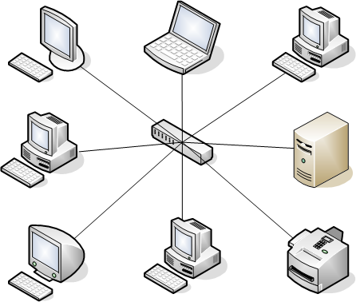
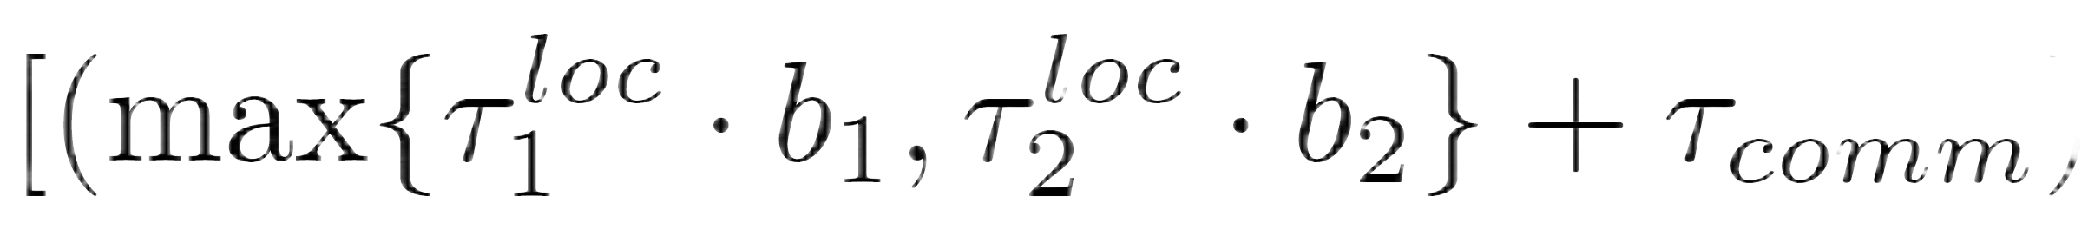
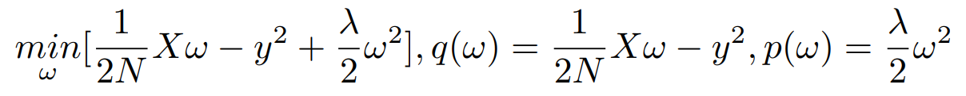
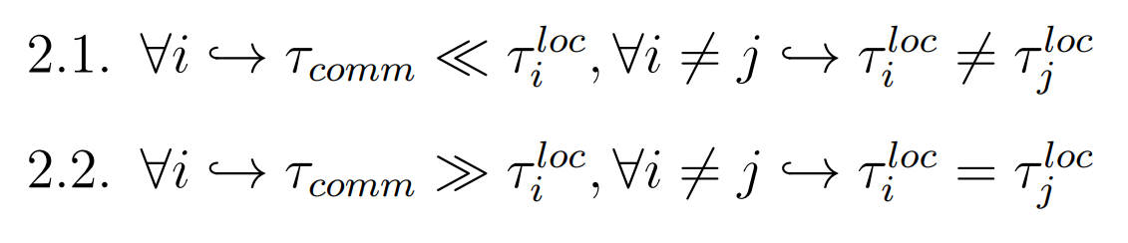
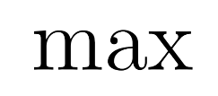
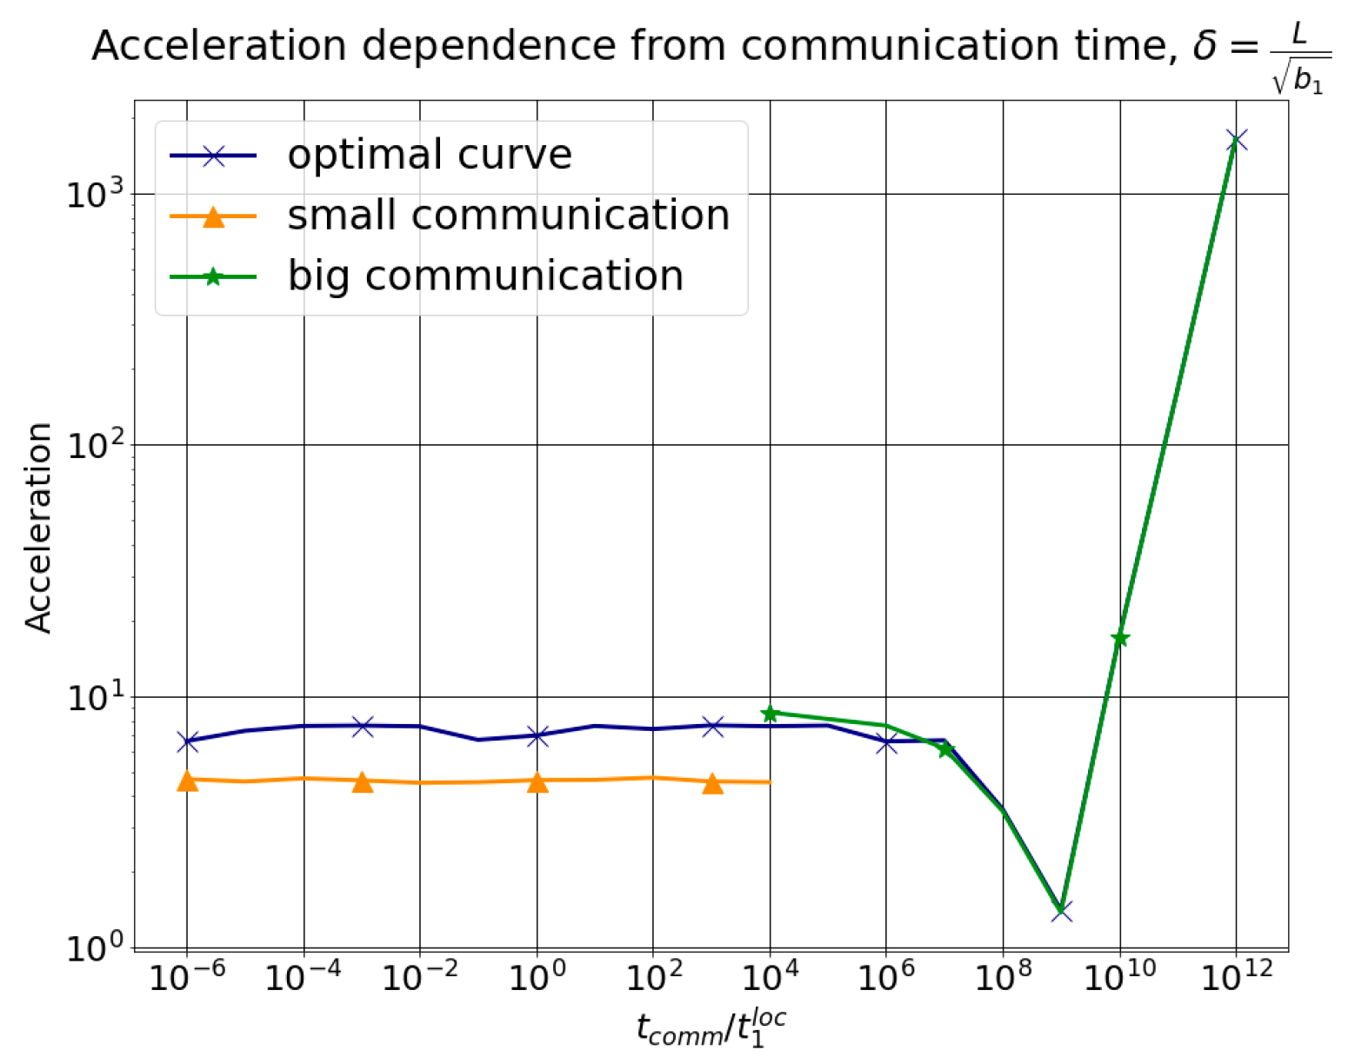
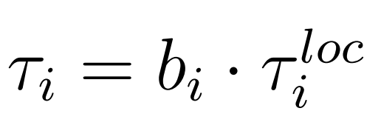
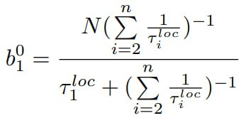
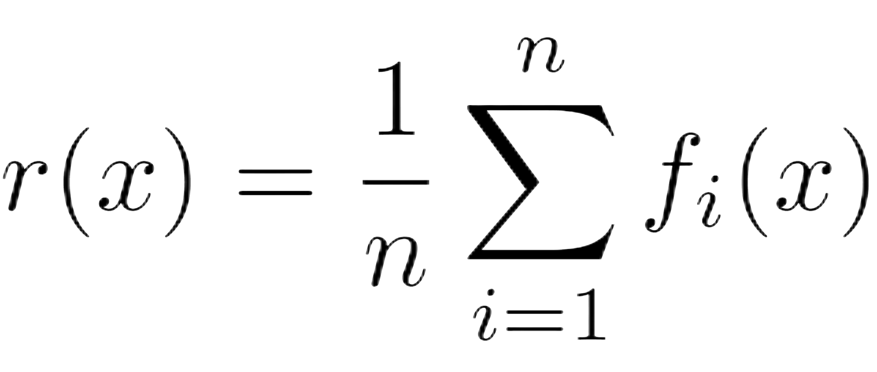
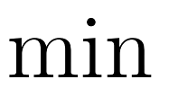
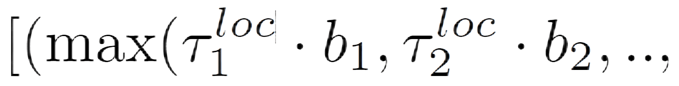
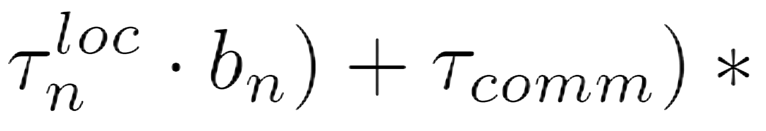
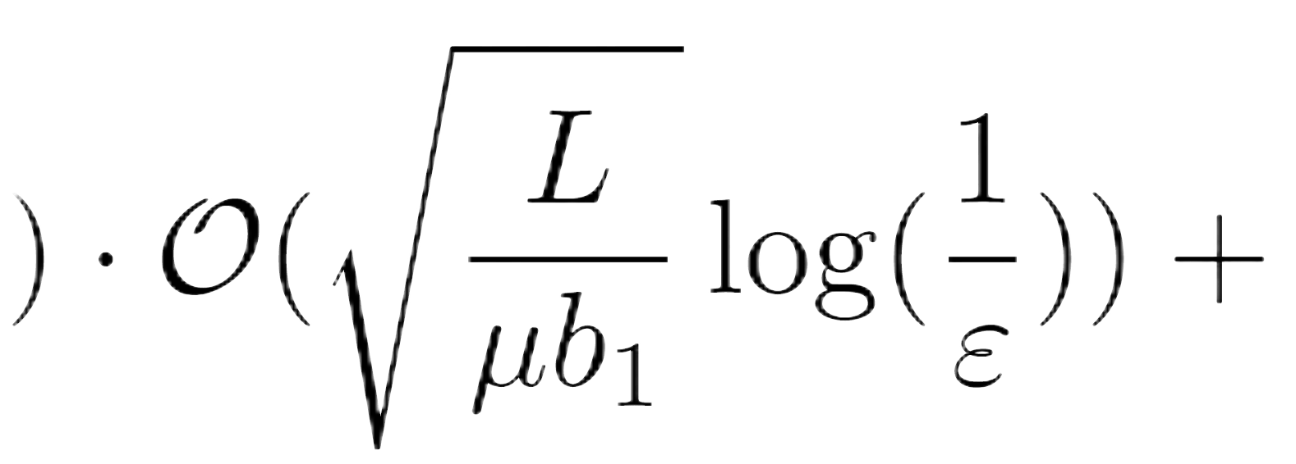
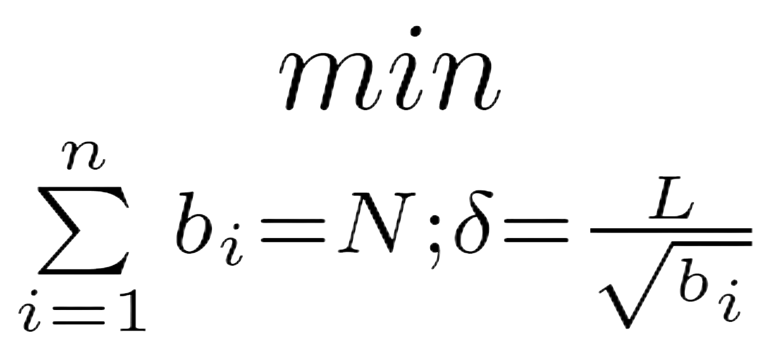
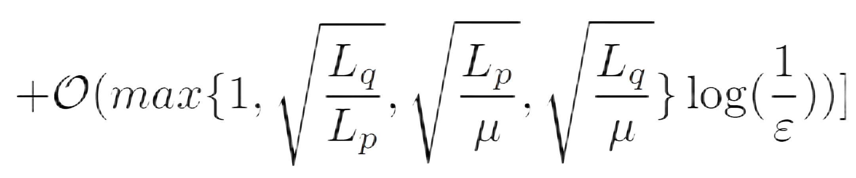
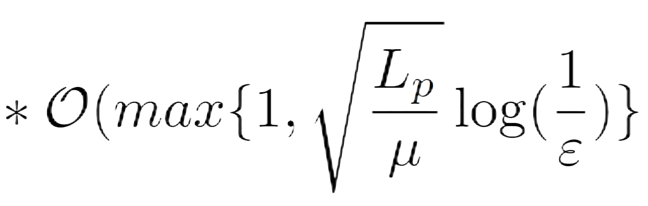
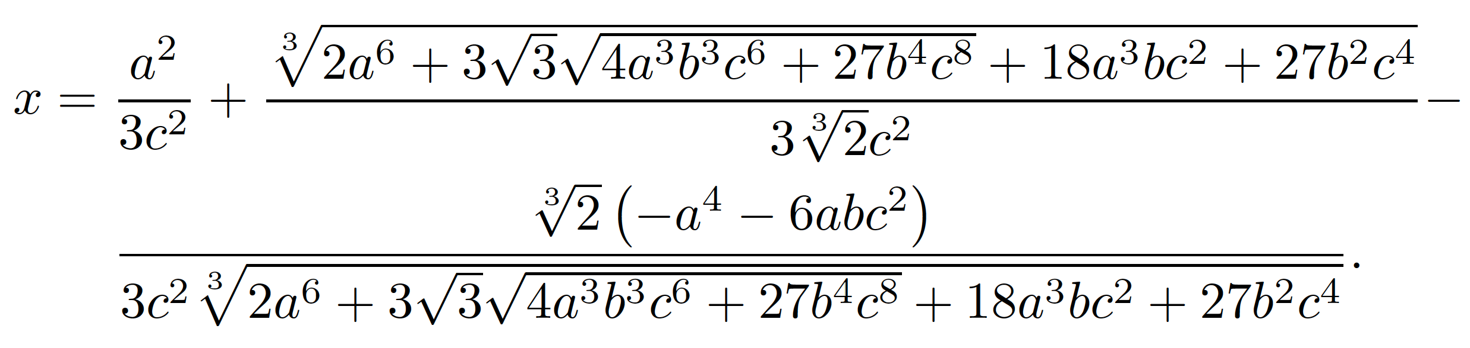
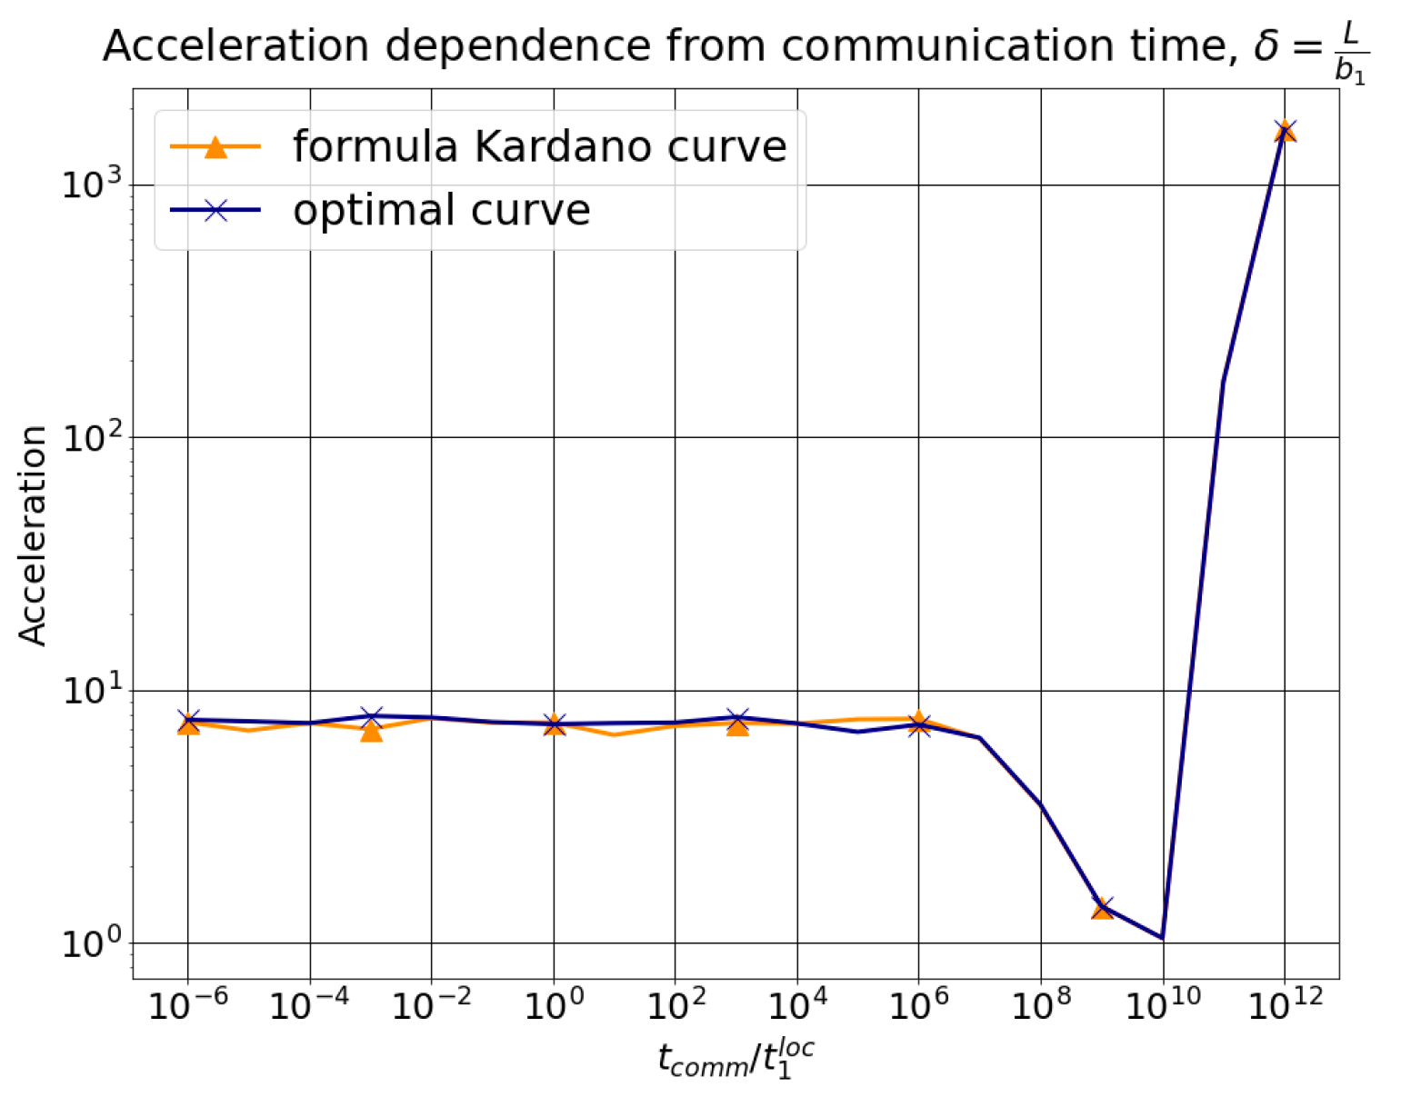
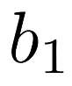
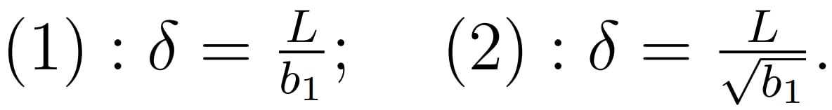
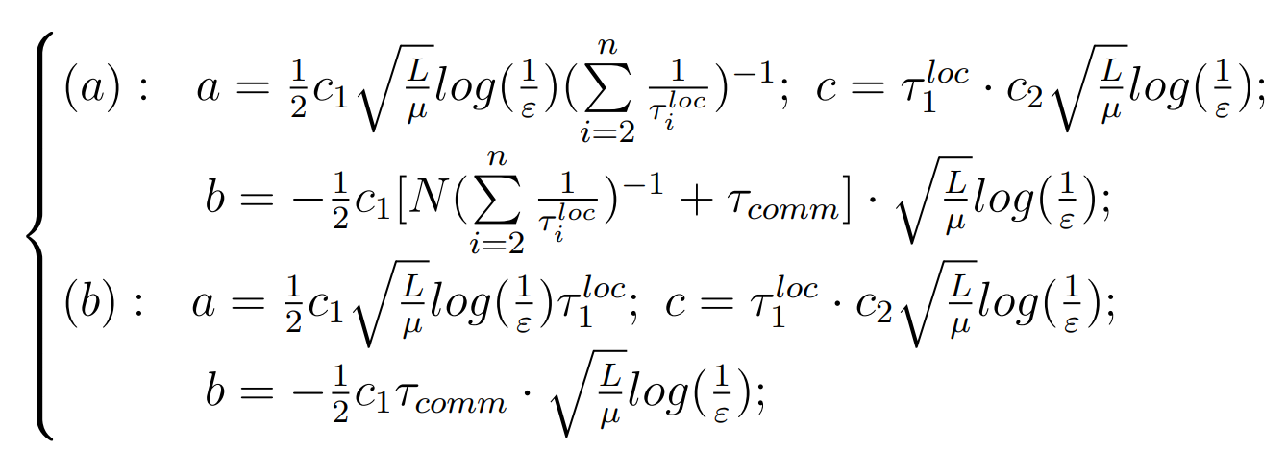
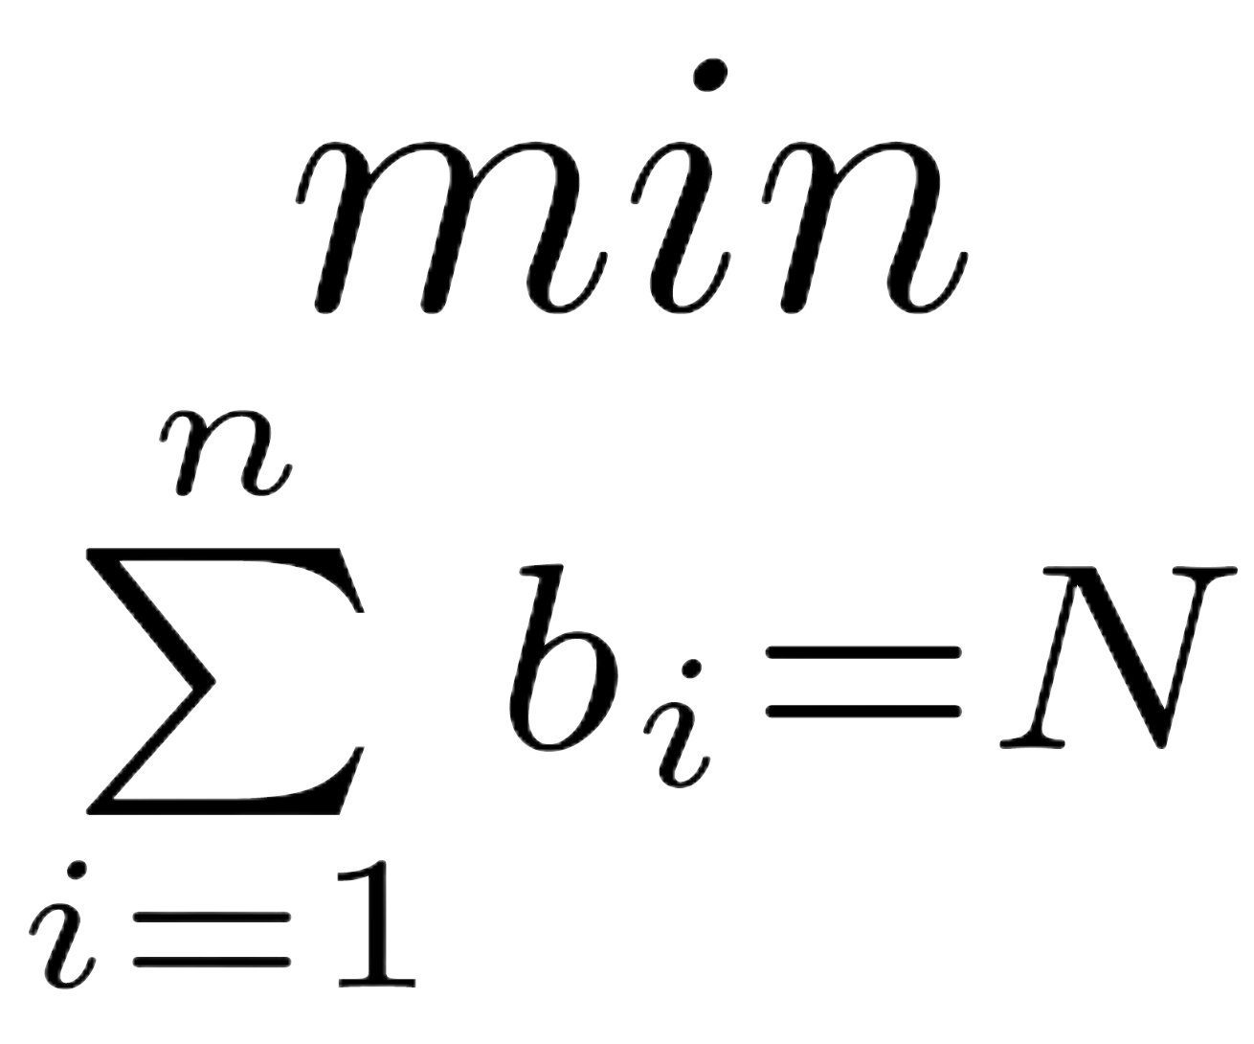
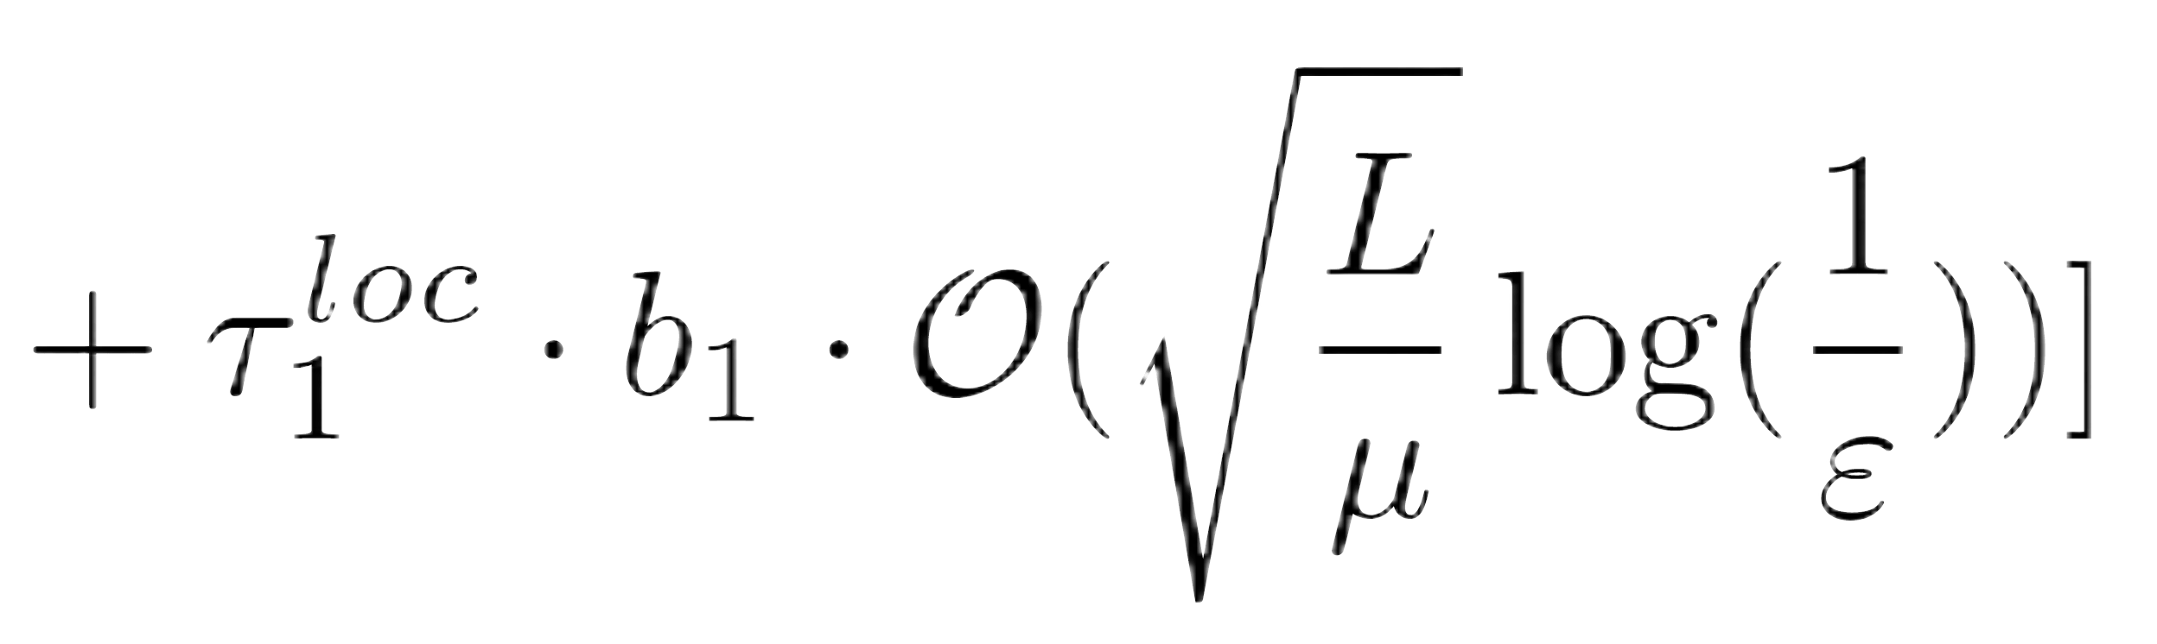
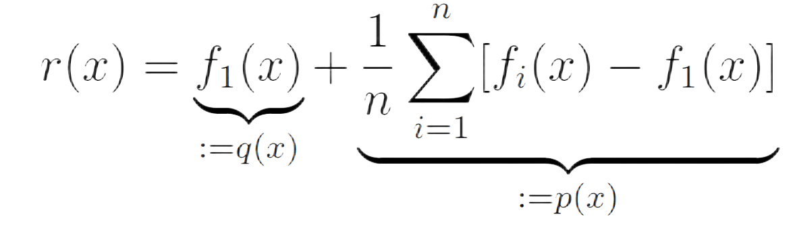
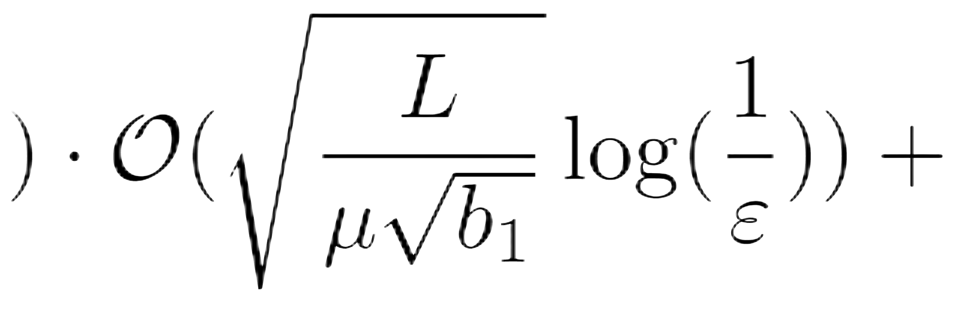
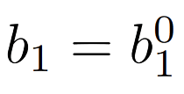
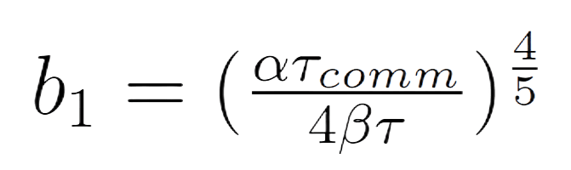
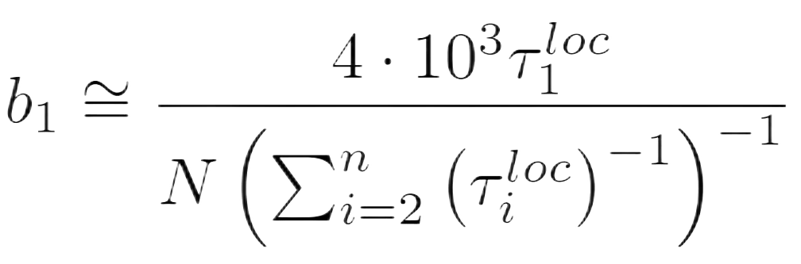
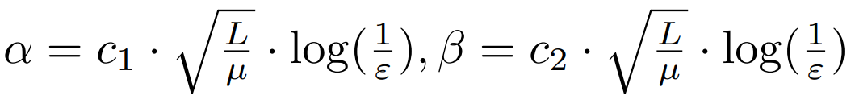
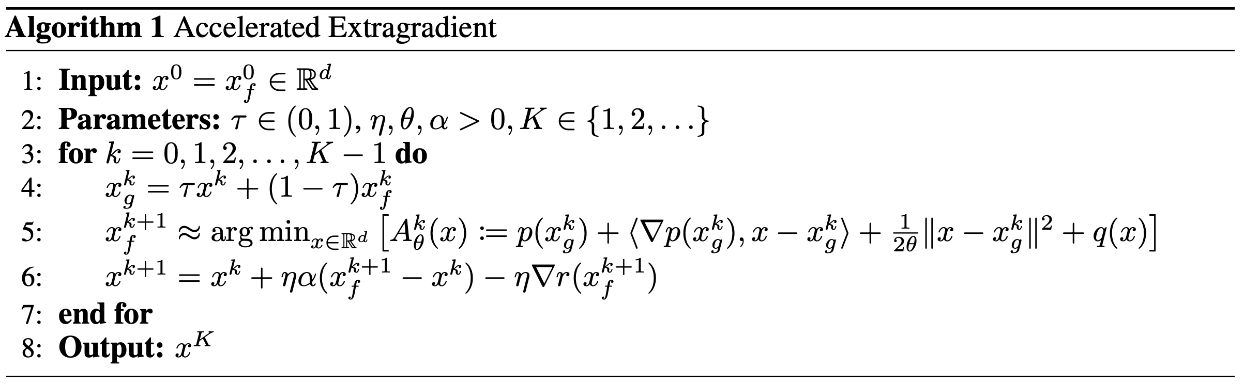
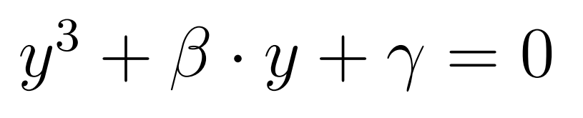
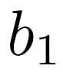
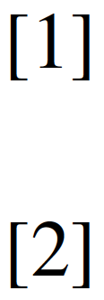
Оптимальное разделение данных
в распределенной оптимизации для машинного обучения
Глеб Молодцов Даниил Медяков
Московский физико-технический институт
Аннотация
Постановка проблемы
В (2) не удаётся найти аналитическое решение в общем случае, то есть при любом времени коммуникаций, так как в ходе поиска возникает уравнение высоких степеней. Поэтому для данной задачи решение искалось в двух предельных ситуациях:
Эксперимент
Рассматривается распределение данных между различными устройствами с учетом их мощностей. Сеть представляет собой звездную топологию.
Работаем с алгоритмом 1. Найдём количество операций алгоритма за одну итерацию. В строке 5 происходит одна коммуникация продолжительностью , одно локальное
вычисление в центральном узле длиной и дополнительное вычисление в центральном узле. В строке 6 - одна коммуникация, одно локальное вычисление и одно вычисление в центральном узле. Пусть общее число итераций – K. Запишем общее время работы алгоритма в виде:
Для экспериментов рассмотрим задачу ”Ridge Regression” :
Была проведена симуляция работы Алгоритма 1 на датасете размером 100’000 строк. Для поиска argmin был использован итеративный метод OGM-G из [2]. После экспериментального расчёта количества итераций для достижения определённой точности было проведено сравнение времени работы на равномерном распределении данных с временем на полученном выше распределении.
Итоговый результат представлен ниже.
Целью данной работы является получение оптимального соотношения для распределения данных между сервером и локальными устройствами.
вычисление длительностью , одно
Результаты
Вступление
Рассмотрим отдельно случаи (1) и (2). Результатом в обоих будет количество данных на сервере, причём данные между остальными устройствами распределяются равномерно относительно их мощностей.
Далее для обоих случаев будем рассматривать две ситуации:
Сеть состоит из агентов, образующих звёздную топологию. Первый является главным узлом, а остальные связаны только с ним и нужны для дополнительной мощности. Вычисления производятся с помощью сторонних узлов, а копии всех оптимизационных переменных и связь между узлами осуществляется через сервер. Задача сводится к минимизации следующей функции:
Итоговая задача - минимизировать данную функцию. Обозначим за b - объём данных на i-ом устройстве, _{i}^{loc} – время на обработку единицы данных на i-ом устройстве. Учитывая зависимость , а также, принимая во внимание оценки, приведенные в [1], получаем следующую оптимизационную задачу:
, где
С учётом этого, получим решения для (1), (2).
Точное решение в случае (1):
Полученную задачу можно решить, применяя алгоритм градиентного спуска для L-гладкой и μ-сильно выпуклой функции r. Для некоторых классов задач, где k = L/μ не является большим числом, этот метод приемлем. Однако при очень больших k алгоритм неэффективен. Это происходит, например, при высоких коммуникационных затратах.
Представим функцию r(x) в виде:
В работе рассматриваются два случая:
Для случая (1) получается следующая задача минимизации:
Для (2) аналогично получаем:
Случай (2)
Формула для случая больших коммуникаций и формула Кардано практически совпали с поиском оптимального решения. Для случая малых коммуникаций большая разница объясняется тем, что формула была получена в грубом приближении. Однако, если учесть порядок констант α, β, то можно получить результат, приближённый к оптимальному:
Для этой задачи была предложена модификация градиентного скользящего алгоритма из [1]. Все существующие алгоритмы градиентного скольжения были неприменимы к поставленной задаче, поскольку требовали выпуклости обеих функций и не обеспечивали оптимальных нижних оценок сложности как для локального вычисления градиента, так и для коммуникационных затрат. Однако данная модификация алгоритма восполняет пробелы. Приведём её ниже:
2.1. Малые коммуникации
2.2. Большие коммуникации
Методология решения
В случае (1) получение аналитической формулы сводится к поиску корней уравнения третьей степени следующего вида: .
Решение такого уравнения ищется с помощью формулы Кардано, причём в нашем случае получается лишь единственный вещественный корень, который и будет искомым.
Заметим, что задача свелась к решению уравнения относительно . Мы не всегда можем найти аналитическое решение, например, как в случае (2). Однако всегда можно решить задачу численно, поскольку функция на рассматриваемых промежутках является монотонной и непрерывной.
Источники

